Slide 1
Moravské dny hygieny výživy, Olomouc
Nutriční značení
12.5.2022
Martin Štěpánek
Odbor potravinářský, Ministerstvo zemědělství

Slide 2
Základní tabulka výživových údajů (7 údajů)
Nařízení EP a Rady (EU) č. 1169/2011 o poskytování informací o potravinách spotřebitelům
Pravidla pro povinné označování potravin výživovými údaji jsou v EU harmonizována
Od prosince 2016 je povinné označování balených potravin informacemi o energetické hodnotě a množství tuků, nasycených mastných kyselin, sacharidů, cukrů, bílkovin a soli
Formát tabulky (popř. lineární), velikostí písma 1,2 mm
Údaje o energetické hodnotě se vyjadřují v kilojoulech a v kilokaloriích na 100 g nebo 100 ml.
Údaje o obsahu živin se vyjadřují v gramech na 100 g nebo 100 ml.
Výživové údaje na 100g:
Energie | … kJ/… kcal
Tuky z toho nasycené mastné kyseliny | … g … g
Sacharidy z toho cukry | … g … g
Bílkoviny | … g
Sůl | … g

Slide 3
Rozšířená tabulka výživových údajů
Rozšířená tabulka výživových údajů
Výživové údaje na 100g:
Energie | … kJ/… kcal
Tuky z toho nasycené mastné kyseliny | … g … g
Sacharidy z toho cukry | … g … g
Vláknina | … g
Bílkoviny | … g
Sůl | … g
Vitamin C | … mg + % RHP
Vápník | … mg + % RHP
Obsah povinných výživových údajů je možné doplnit o uvedení množství jedné nebo více z následujících živin:
Mononenasycené mastné kyseliny
Polynenasycené mastné kyseliny
Polyalkoholy
Škrob
Vláknina
Veškeré vitaminy a minerály uvedené v nařízení přítomné ve stanoveném významném množství uvedených referenčních příjmů + jejich procentní podíl referenčních hodnot příjmu
Seznam je uzavřený!

Slide 4
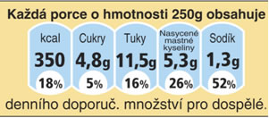
Opakování výživových údajů
Dobrovolné opakování v hlavním
zorném poli (na přední straně obalu)
Výživové údaje je možno opakovat (5 údajů)
Opakovaní musí být provedeno v hlavním zorném poli
Povinnou velikostí písma
Formát, grafické provedení a barvy nejsou stanoveny

Slide 5
Vyjádření údajů na porci
U výživové tabulky jako doplňkový údaj
Při opakování výživových údajů lze údaje uvést pouze na porci
Musí být vyznačena velikost porce a počet porcí v balení
Výživové údaje na 100g: |  | Ve 25g (1 porce)
Energie | 886 kJ/211 kcal | 221 kJ/52 kcal
Tuky z toho nasycené mastné kyseliny | 9,0 g 0,6 g | 2,2 g 0,2 g
Sacharidy z toho cukry | 26,0 g 1,4 g | 6,5 g 0,4 g
Bílkoviny | 6,5 g | 1,6 g
Sůl | 1,0 g | 0,2 g

Slide 6
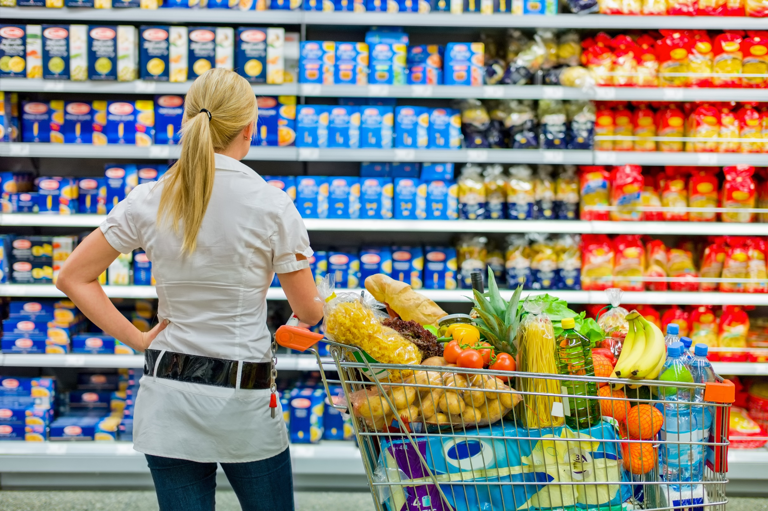
Výjimky z uvádění výživových údajů
Např.:
Nebalené potraviny
Nezpracované produkty
Potraviny v obalech, jejichž největší plocha je menší než 25 cm²
Potraviny, dodávané v malých množstvích viz §6 odst.4 zákona č. 110/1197 Sb.
Byliny, koření a jejich směsi
Přídatné látky
Balené vody
Ocet
Žvýkačky
Bylinné a ovocné čaje
Sůl

Slide 7
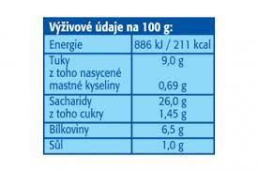
Shrnutí současného systému výživového značení potravin
Povinné výživové údaje
Dobrovolné opakování v hlavním zorném poli
Povinné od roku 2016
Objektivní, popisné
Umožňuje srovnání mezi potravinami na 100g a 100ml
Umožnuje sledovat celkový denní příjem energie a živin
Nediskriminační
Nerozděluje potraviny na „zdravé“ a „méně zdravé“
Opakování je dobrovolné
V hlavním zorném poli
Flexibilní formát – je na PPP
Další způsoby vyjadřování výživových údajů
Povolené na dobrovolné bázi
Jako informace navíc (základní tabulka musí být vždy splněna)
Oznamovací povinnost na MZe

Slide 8
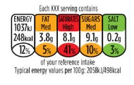
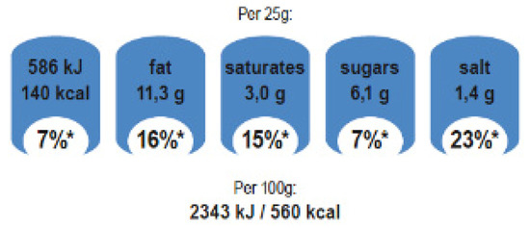
Navrhované možnosti nového povinného systému označování výživové hodnoty na přední straně obalu
EK na konci roku 2022 představí návrh nového povinného unijního harmonizovaného systému
Nutričně specifická označování |  | Obecná označování
1.) Numerická | 2.) Barevně značená | 3.) Podpůrná loga | 4.) Známkované indikátory
Tus aut quianih iliquam aspediam Equiae. Fere odis dolupta consequo debist que od ea velit vel eostem. Itatescienis dolo streta monete re proen inelnse pnelse nis nus.
- poskytuje číselné informace o energetické hodnotě a obsah specifických živin s relevancí k veřejnému zdraví a procentuální prezentací denního referenčního příjmu
- poskytuje číselné hodnoty ohledně energetických hodnot a obsahu specifických živin relevantního pro veřejné zdraví a procentuální zastoupení denního referenčního příjmu
- poskytuje celistvé označení produktu na základě jeho všeobecného nutričního hodnocení pomocí podpůrného loga, které je aplikováno, pouze pokud produkt koresponduje s danými nutričními kritérii
- poskytuje celkovou nutriční hodnotu potraviny pomocí známek založených na nutričním profilu

Slide 9
Děkuji za pozornost
www.eagri.cz
www.bezpecnostpotravin.cz

